Slide 1
OpenCV 3.1.0 – 图像处理教程

Slide 2


贾志刚
E-Mail: bfnh1998@hotmail.com
微博：流浪的鱼-GloomyFish

Slide 3
直方图计算
直方图概念
API学习
代码演示

Slide 4
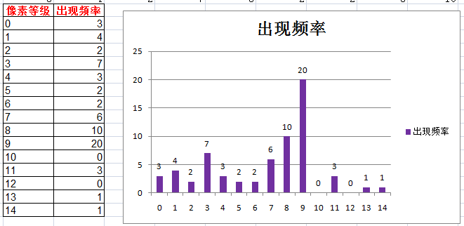
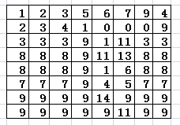
直方图概念
假设有图像数据8x8，像素值范围0~14共15个灰度等级，统计得到各个等级出现次数及直方图如右侧所示，每个紫色的长条叫BIN

Slide 5
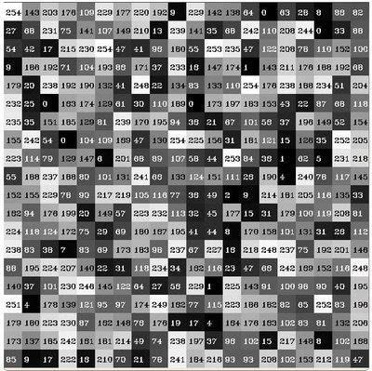

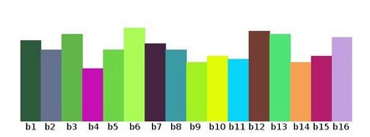
直方图概念

Slide 6
直方图概念
上述直方图概念是基于图像像素值，其实对图像梯度、每个像素的角度、等一切图像的属性值，我们都可以建立直方图。这个才是直方图的概念真正意义，不过是基于图像像素灰度直方图是最常见的。
直方图最常见的几个属性：
- dims 表示维度，对灰度图像来说只有一个通道值dims=1
- bins 表示在维度中子区域大小划分，bins=256，划分为256个级别
- range 表示值得范围，灰度值范围为[0~255]之间

Slide 7
API学习
split(// 把多通道图像分为多个单通道图像
const Mat &src, //输入图像
Mat* mvbegin）// 输出的通道图像数组
calcHist(
const Mat* images,//输入图像指针
int images,// 图像数目
const int* channels,// 通道数
InputArray mask,// 输入mask，可选，不用
OutputArray hist,//输出的直方图数据
int dims,// 维数
const int* histsize,// 直方图级数
const float* ranges,// 值域范围
bool uniform,// true by default
bool accumulate// false by defaut
)

Slide 8
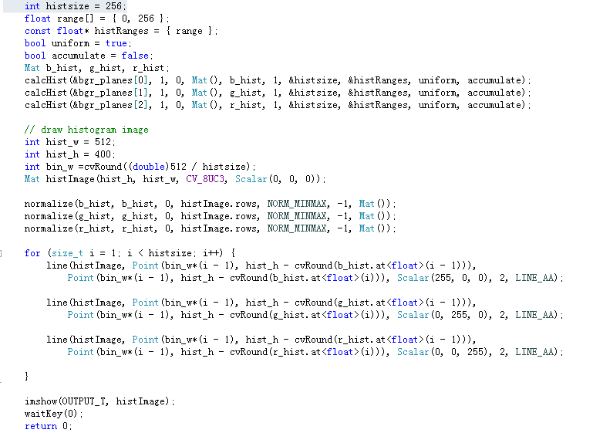
演示代码

